Slide 1
Областная неделя по профилактике употребления алкоголя среди обучающихся образовательных организаций «Будущее в моих руках»
МБОУ г. Иркутска СОШ № 42

Slide 2
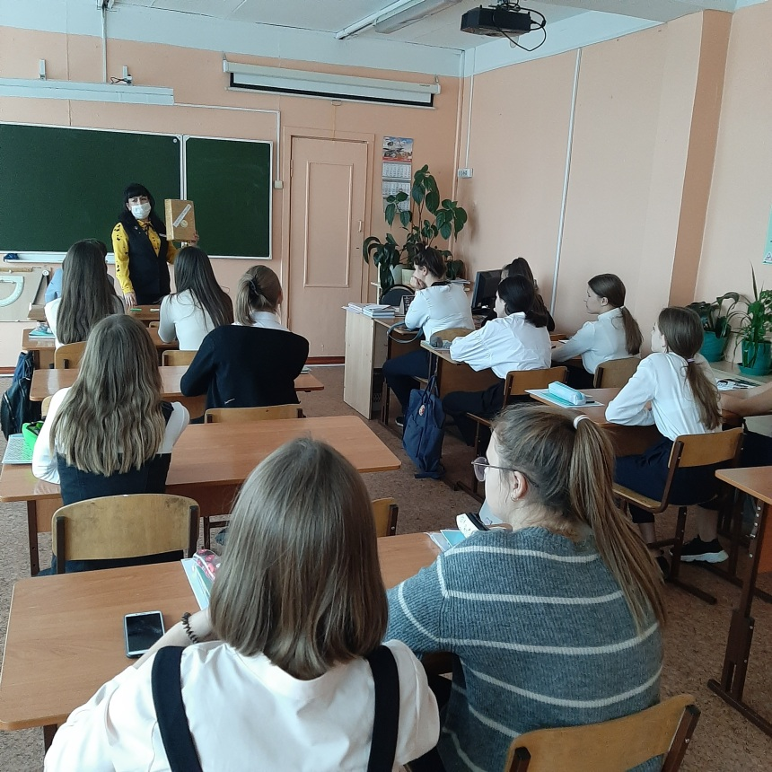
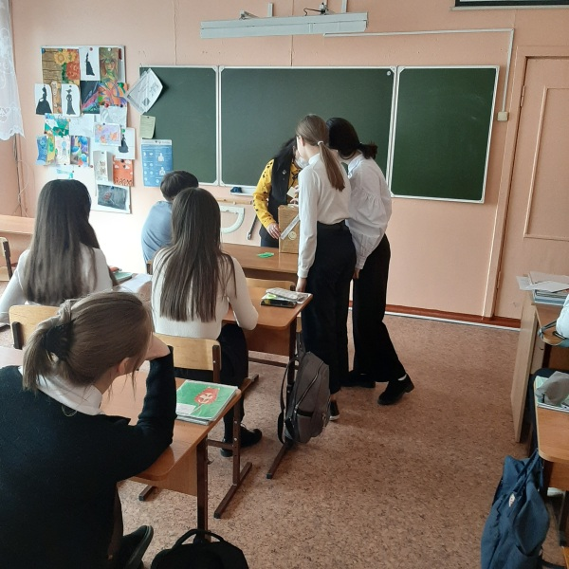
Акция «Настроение школы»

Slide 3
Акция «Подари улыбку класса»

Slide 4
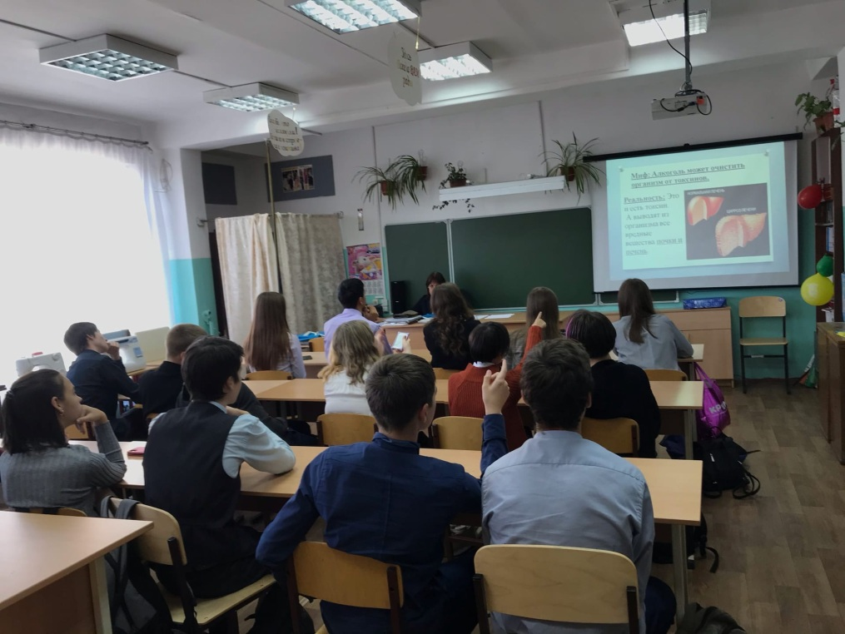
Профилактическое занятие «Употребление алкоголя: мифы и реальность»

